Slide 1
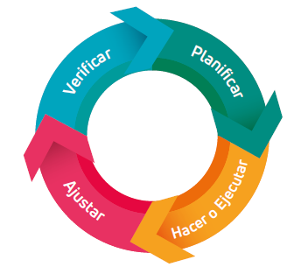
LAVADO DE MANOS
ABRIL 2025

Slide 2

Infecciones Asociadas a Atención en Salud (IAAS)
Las infecciones:
  agravan las enfermedades,
  prolongan el tiempo de internación,
  inducen discapacidad a largo plazo,
  aumentan los costos (pacientes y sus familias)
  incrementan el gasto financiero adicional al sistema de salud
  y con frecuencia producen, de manera significativa, la trágica pérdida de vidas

Slide 3
¿Porque Higiene de Manos?
La piel está colonizada por microorganismos (flora residente)
Cuero cabelludo : 1x 106 UFC/cm2
Axila :5 x105 UFC/cm2
Abdomen : 4 x 104 UFC/ cm2
Extremidades sup : 1x 104 UF/ cm2
Manos: R : 3.9 x 104 UFC/cm2 -4.6 x 106
Fuente: Ref: Price PB , J Infect Dis 1938, Larson,Am J Infect Control 1998

Slide 4
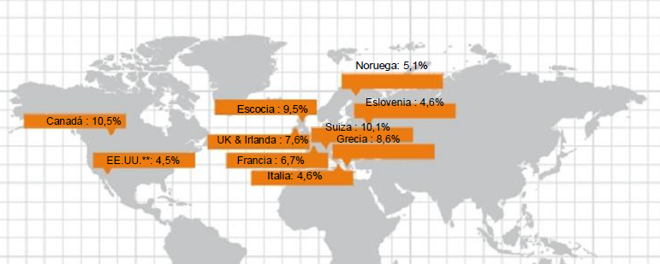
Magnitud de las IAAS
Fuente: Guía de la OMS sobre Higiene de Manos en la Atención de la Salud, 2009

Slide 5
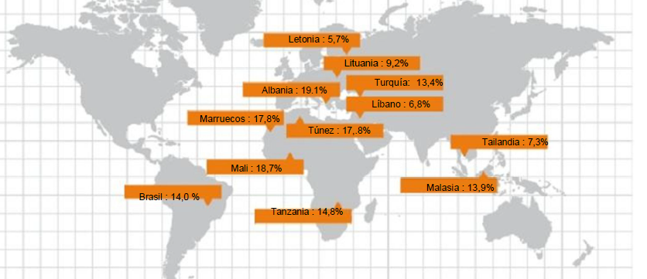
Magnitud de las IAAS
Oscila entre 14,1 y 19,8%
Fuente: Guía de la OMS sobre Higiene de Manos en la Atención de la Salud, 2009

Slide 6
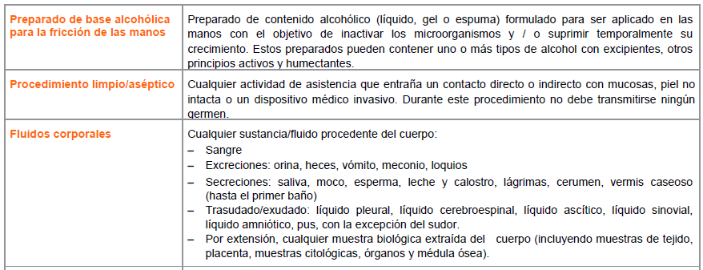
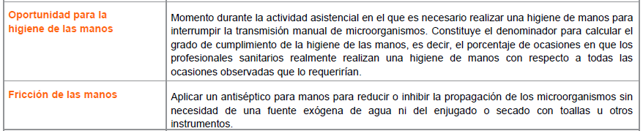
Definiciones

Slide 7
Indicaciones de la Higiene de Manos (Lavado de manos)
Lavarse las manos con agua y jabón cuando estén visiblemente sucias o con sangre u otros fluidos corporales o luego de ir al baño.
Si hay prueba o un alto indicio de exposición a potenciales microorganismos formadores de esporas, incluyendo brotes de C.difficile, el lavado de manos con agua y jabón es el medio preferido.
Antes y despues de comer

Slide 8
Indicaciones de la Higiene de Manos (Desinfección de manos)
antes y después de tocar a un paciente.
antes de manipular un dispositivo invasivo para la atención de un paciente ya sea con o sin guantes.
luego del contacto con fluidos corporales, membranas mucosas, piel lesionada, o gasas para heridas
al moverse desde un sitio corporal contaminado a otro sitio corporal durante la atención del mismo paciente
luego del contacto con objetos o superficies inanimadas (incluyendo equipamiento médico) en la proximidad inmediata del paciente.
luego de sacarse los guantes esterilizados o no esterilizados.

Slide 9
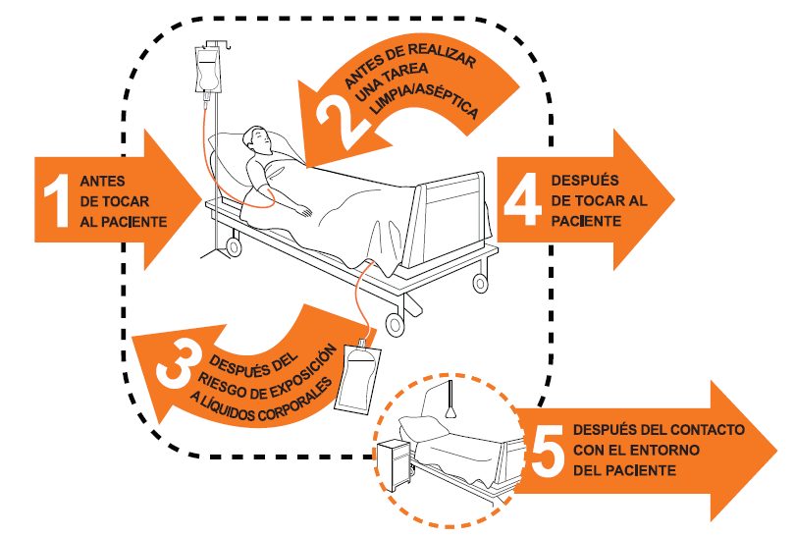
5 momentos para la Higiene de Manos

Slide 10
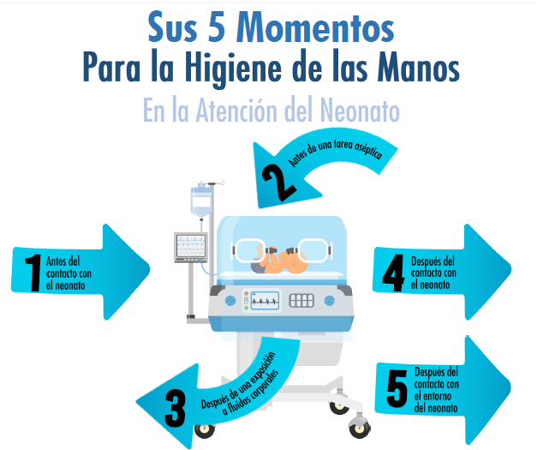
5 momentos para la Higiene de Manos

Slide 11
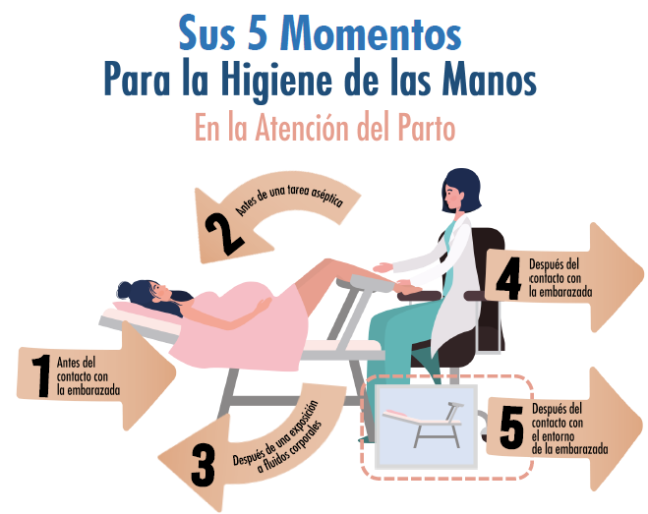
5 momentos para la Higiene de Manos

Slide 12
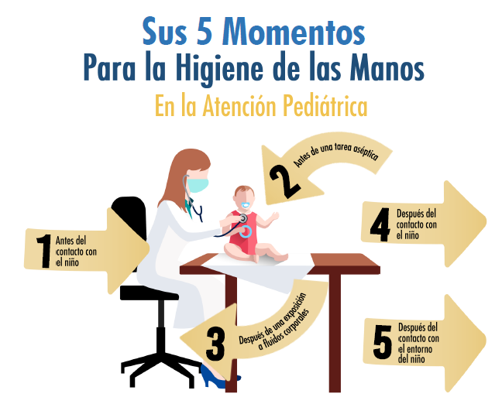
5 momentos para la Higiene de Manos

Slide 13
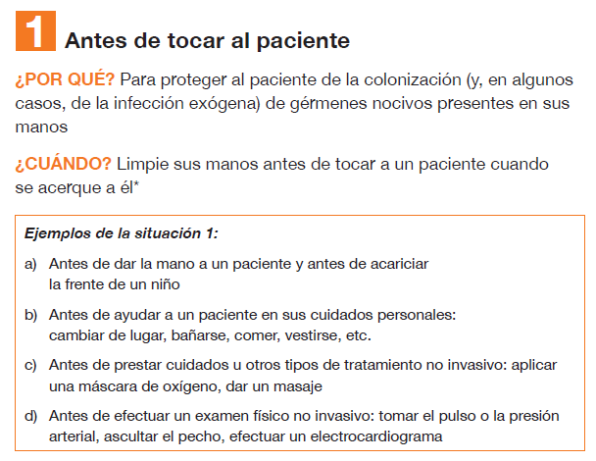

Slide 14
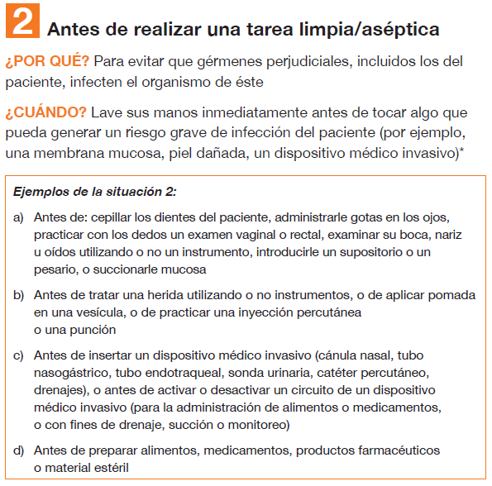

Slide 15
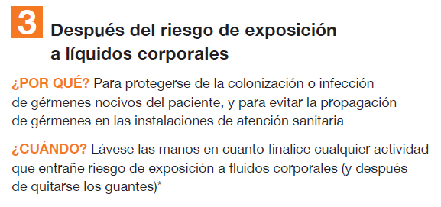
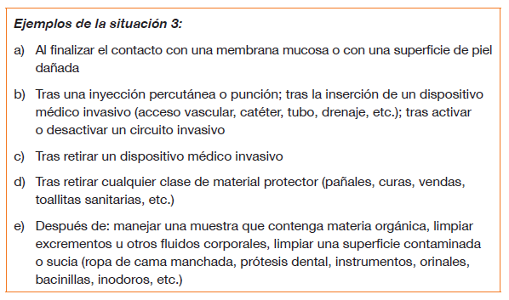

Slide 16
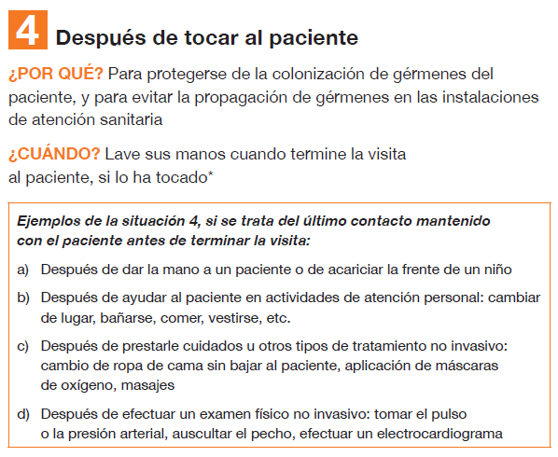

Slide 17
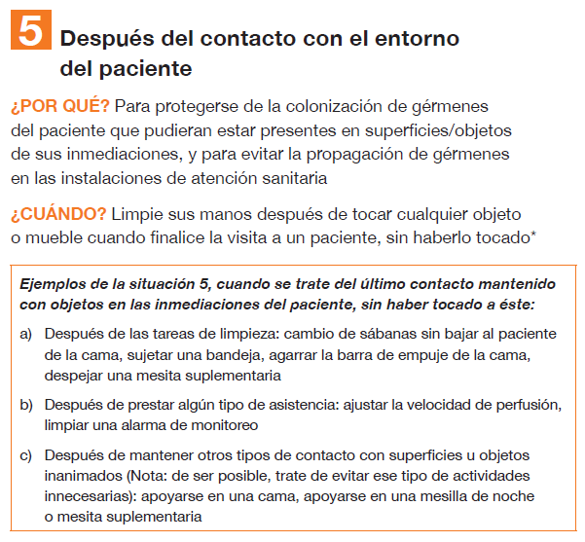

Slide 18
Higiene de Manos y uso de guantes
El uso de guantes no excluye la necesidad de limpiarse las manos.
La higiene de las manos deberá practicarse siempre que sea apropiado, con independencia de las indicaciones respecto al uso de guantes.
Quítese los guantes para proceder a la higiene de las manos cuando lleve guantes puestos y se dé la situación apropiada.
Quítese los guantes después de cada actividad y límpiese las manos (los guantes pueden ser portadores de gérmenes)
Póngase guantes sólo en los casos indicados

Slide 19
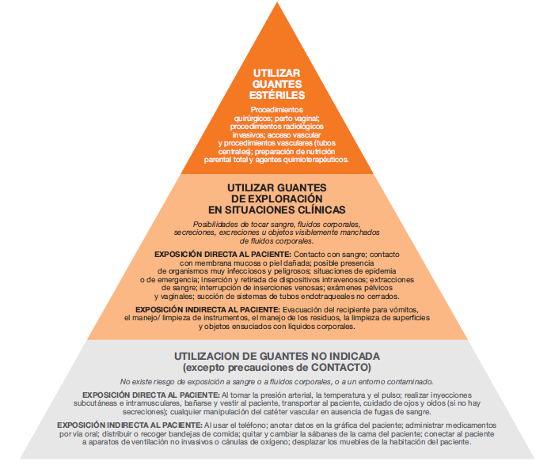

Slide 20
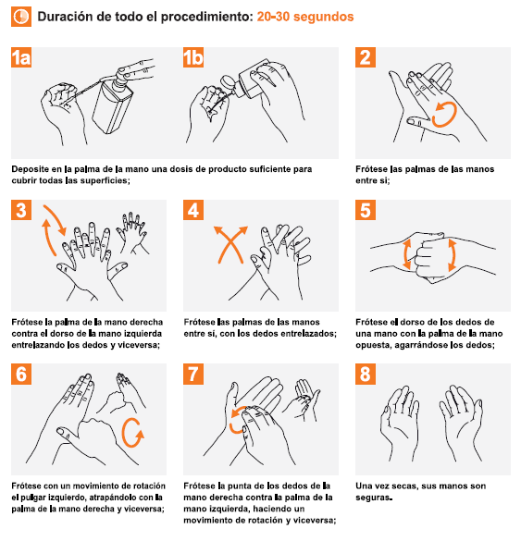
Desinfeccion de manos

Slide 21
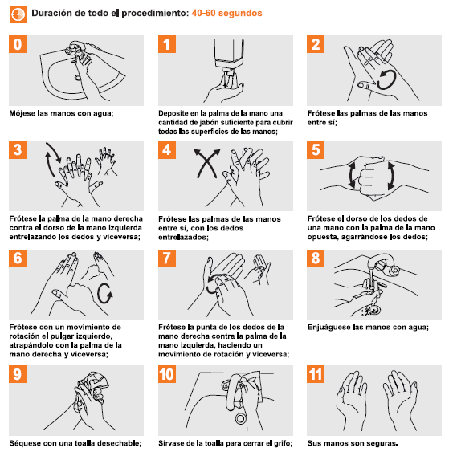
Lavado de manos

Slide 22
Seguridad de las manos
La piel debajo de los anillos (densamente colonizada por gérmenes): llevar joyas fomenta la presencia y la supervivencia de la flora transitoria.
Las áreas por encima y por debajo de las uñas atraen a los gérmenes, sobre todo si las uñas son largas, están esmaltadas o son postizas.
Cualquier cambio en la capa superficial de la epidermis, así como los daños más profundos, también fomentan la colonización por parte de la flora cutánea no comensal (por ejemplo Staphylococcus aureus y bacterias Gram negativas).

Slide 23
Cuidado de la piel de las manos
Lavarse las manos con agua y jabón es más severo para la piel que frotárselas con un producto de base alcohólica que contenga un humectante.
Ciertos detergentes y jabones antisépticos producen más irritación que otros. Se recomienda realizar un test de tolerancia antes de introducirlos.
Los guantes empolvados pueden producir irritación cuando se emplean al mismo tiempo que los productos de base alcohólica.
El uso de una crema de manos protectora ayuda a mejorar el estado de la piel.

Slide 24
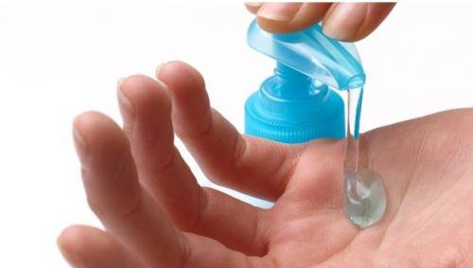
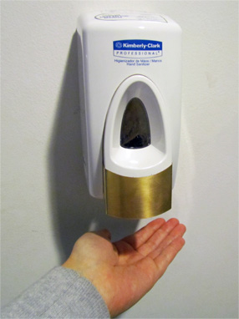
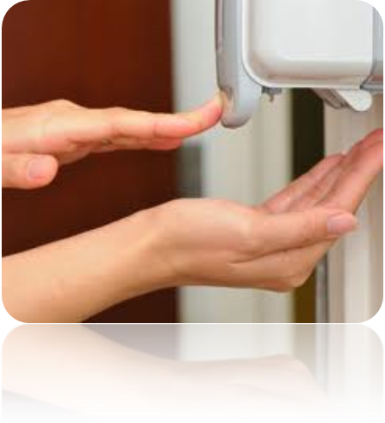
Estándar Higiene de Manos
Uso de Alcohol en Gel (Monitorear el gasto de mas del 90% en áreas especificas)
Lavado de Manos (Observación de la técnica de Lavado de Manos)

Slide 25
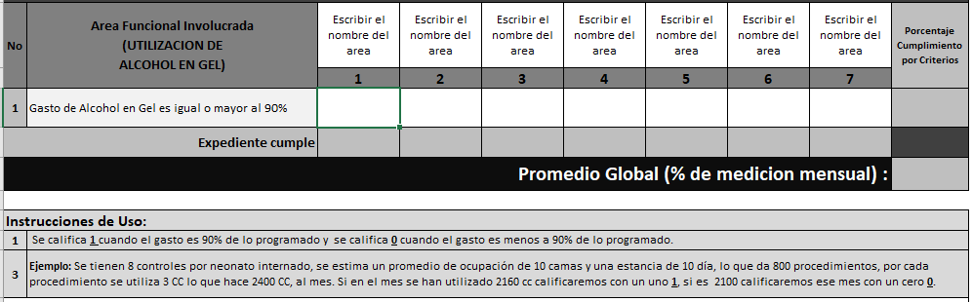
Estandar Higiene de Manos:

Slide 26
Estandar Higiene de Manos: Alcohol en Gel
Es importante el volumen de alcohol gel a usar, un volumen efectivo es entre 2 y 3 mililitros.
Generalmente dos aplicaciones de dispensers comunes.
Requiriendo entre 15 y 20 segundos para secarse en las manos. Este tiempo es un buen indicador de que se usó la cantidad adecuada de gel.
Usar en manos secas, la presencia de agua disminuye la efectividad de estos pequeños volúmenes de alcohol.
Nunca agitar las manos para acelerar el secado.

Slide 27
Como definir la necesidad de alcohol en gel:
Evaluar un área especifica:
  Indicación (Razón por la que se debe realizar la higiene de las manos en una determinada situación)
  Oportunidad (Momento durante la actividad asistencial en el que es necesario realizar una higiene de manos para interrumpir la transmisión manual de microorganismos.)
  Accion (Realizada o no)

Slide 28
Como definir la necesidad de alcohol en gel:
Tomar en cuenta:
  # Profesionales del área
  # Oportunidades de higiene de manos/hora
  # horas de trabajo/dia
  # Dias laborales al mes
  Cantidad de Alcohol en gel por procedimiento
  Prevision de perdida (10%) (se +)

Slide 29
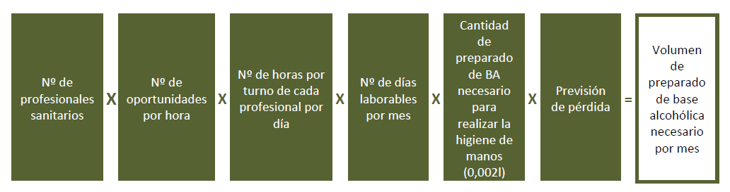
Como definir la necesidad de alcohol en gel:

Slide 30
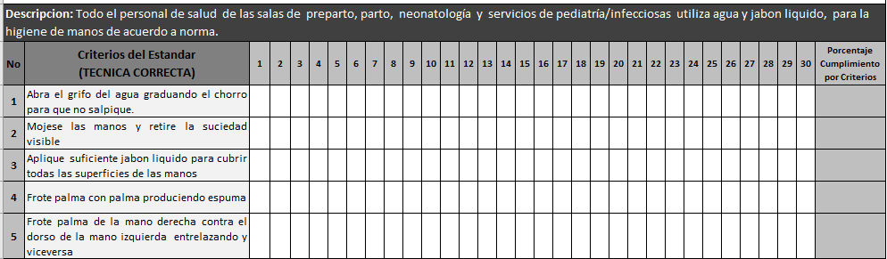
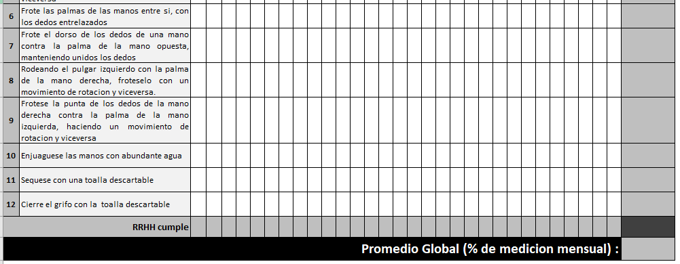


Slide 31
Estandar Higiene de Manos: Lavado de Manos
El principal propósito de la observación es demostrar el grado de cumplimiento de la higiene de las manos entre los profesionales sanitarios y, en algunos casos, evaluar el tipo y la calidad de la técnica que se emplea para realizarla.

Slide 32
Estandar Higiene de Manos: Lavado de Manos
Se suele recomendar que los datos de la observación se recojan de forma anónima y sean confidenciales.
Los resultados de las observaciones no deberían emplearse para realizar una evaluación administrativa del personal.
No obstante, en algunos casos, por decisión institucional o porque no hay ningún impedimento particular para identificar a los profesionales sanitarios, también se puede hacer una observación individual con fines educativos que incluya la identidad del profesional.

Slide 33
Estandar Higiene de Manos: Lavado de Manos
El observador debe ser capaz de realizar objetivamente las tareas de observación.
El observador se presenta a una hora conveniente a los profesionales que van a someterse a la observación y, si fuera pertinente, a los pacientes y les facilita una explicación general acerca de su presencia (por ejemplo, la observación de las prácticas asistenciales).
Deben usar un reloj para cronometrar las sesiones. Sin embargo, si el observador emplea un reloj de pulsera, debería ofrecer un buen ejemplo no poniéndoselo en la muñeca y absteniéndose de lucir otras joyas. Debe tener las uñas cortas, sin esmalte, y no llevar uñas postizas al igual que el resto de profesionales sanitarios.

Slide 34


Gracias por su atención!

